Slide 1











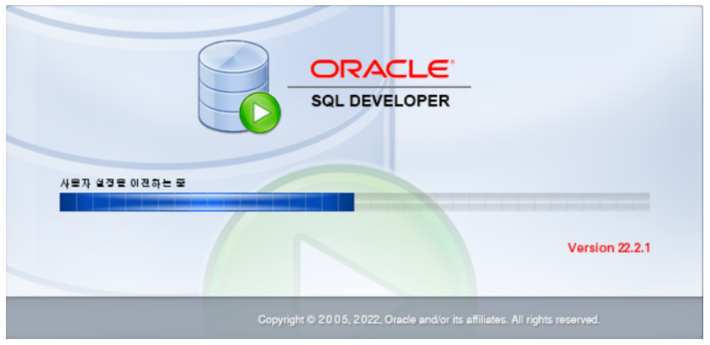



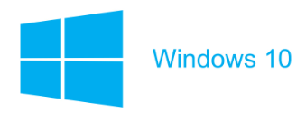



개발 환경
Front-End
RPA
개발 도구
DB
사용 언어
형상 관리
WAS
배포
OS

